Slide 1


GOBIERNO REGIONAL DEL BIOBÍO
COMISION DE GOBIERNO
Miércoles 05 de Febrero de 2025

Slide 2
4°INFORME TRIMESTRAL DE GESTIÓN INTERNA
UNIDAD DE CONTROL
Juan Carlos Veragua Segura
Jefe de Unidad de Control
Concepción, 05 de Febrero de 2025
www.goredelosrios.cl
VALDIVIA, 31 DE JULIO DE 2023
JUAN CARLOS VERAGUA SEGURA
JEFE UNIDAD DE CONTROL Y AUDITORÍA INTERNA

Slide 3
CONTEXTO Y FUNCIONES ART. 68 QUINQUIES-LEY N° 19.175
Dar cuenta al Consejo Regional, trimestralmente, sobre el cumplimiento de sus funciones
Colaborar directamente con el Consejo Regional en su función de fiscalización
Emitir informes trimestrales acerca del estado de avance del ejercicio presupuestario del gobierno regional, sobre el flujo de gastos comprometidos para el año presupuestario en curso y ejercicios presupuestarios posteriores
Informar trimestralmente sobre los motivos por los cuales no fueron adjudicadas licitaciones públicas.
Dar respuesta por escrito a las consultas y peticiones que sean patrocinadas por, a lo menos, un tercio de los consejeros presentes en la sesión en que se trate dicha consulta o petición.
Asesorar al Consejo Regional en la definición y evaluación de las auditorías externas que se decida contratar
Informar al Gobernador Regional y al Consejo Regional sobre las reclamaciones de terceros que hayan sido contratados por el Gobierno Regional para la adquisición de activos no financieros o la ejecución de iniciativas de inversión o instituciones receptoras de transferencias
Representar al Gobernador Regional los actos del gobierno regional que estime ilegales, de los que haya formalmente tomado conocimiento.
1
2
3
4
5
6
7
8

Slide 4

OBJETIVO DE LA UNIDAD DE CONTROL
Órgano colaborador directo del Consejo Regional en la función de fiscalización, que depende jerárquicamente del Gobernador Regional, a la que le han sido conferidas por ley un conjunto de funciones y/o atribuciones que tienen como propósito velar por la correcta ejecución presupuestaria, la juridicidad de los actos y el principio de probidad en el funcionamiento del Gobierno Regional.

Slide 5
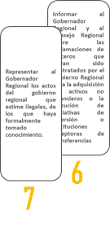
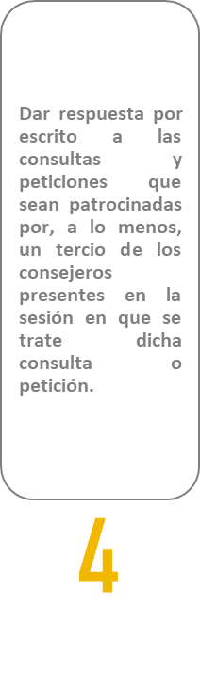
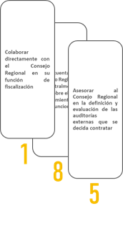
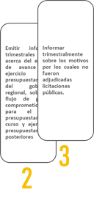

MODELO DE GESTIÓN UNIDAD DE CONTROL
SISTEMA DE
INTEGRIDAD
INSTITUCIONAL
5
CONTROL
DE
LEGALIDAD
MEJORA CONTINUA
DE PROCESOS
S I M B O L O G Í A
2
  CONCEPTO GENERAL
1
  FUNCIÓN POR LEY
COLABORACIÓN
DIRECTA AL CONSEJO REGIONAL
AUDITORÍA
OPERATIVA
INTERNA
CONTROL
FINANCIERO
PRESUPUESTARIO
4
  AGRUPACIÓN DE FUNCIONES
  ÁREAS DE INTERVENCIÓN
  SUB-ÁREA DE INTERVENCIÓN
3
  ATRIBUTO/ENFOQUE INSTITUCIONAL
3
AUDITORÍA Y FISCALIZACIÓN
4
SEGUIMIENTO
A INICIATIVAS
CONTROL
ASIGNACIONES
PRESUPUESTARIAS

Slide 6


1
COLABORACIÓN DIRECTA AL CONSEJO REGIONAL
Asistencia a Comisiones y Sesiones Plenarias del Trimestre
Información Presupuestaria y de Gestión
Elaboración y entrega de Informe 3°/2024 Presupuestario (martes 12.11.2024. Yumbel)
Elaboración y entrega de Informe 3°/2024 de Gestión Interna(miércoles 30.10.2024, Concepción)
Requerimientos y Desarrollo de Temáticas en Comisiones Del CORE
Entrega y presentación de Informe sobre proyecto: Feria Techada, comuna de Lebu, 02.10.2024.
Entrega y presentación de Informe sobre proyecto: Cancha Críspulo Gándara, comuna de Hualpén, 02.10.2024.
Visita a terreno iniciativa de inversión, “Restauración y puesta en valor Fuerte de Santa Juana, código BIP: 30096057, 14.11.2024.
Visita a terreno iniciativa de inversión, “Reposición Escuela Especial F-451, comuna de Tomé, código BIP: 30078344, 22.11.2024.
Visita a terreno iniciativa de inversión, “Reposición Biblioteca Municipal de Yumbel, código BIP: 40016760, 25.11.2024.
Visita a terreno iniciativa de inversión, “Reposición Cuarte de Bomberos 3° compañía de Coronel, código BIP: 40040087, 12.12.2024.

Slide 7
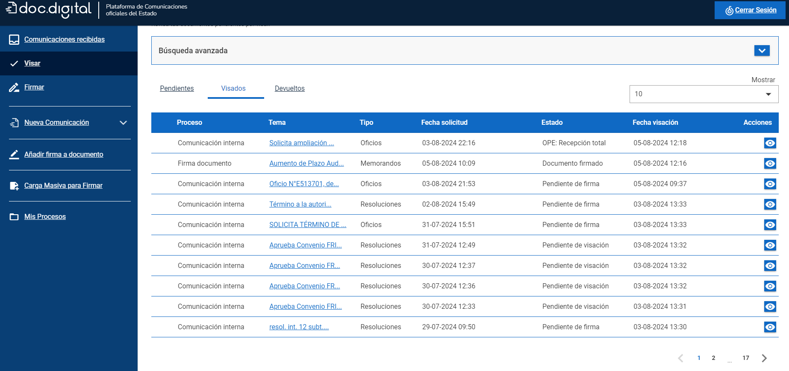
2
CONTROL DE LEGALIDAD
Establecimiento de materias clave para su revisión y visación a contar del 01 de diciembre de 2023, entre las cuales se encuentran:
Identificaciones presupuestarias, creaciones y modificaciones presupuestarias.
Convenios mandatos y de transferencias.
Bases para procesos concursables subvenciones.
Llicitaciones públicas sobre 1000 UTM.
Tratos directos sobre 30 UTM.
Término anticipado de contrato.
Invalidación de actos administrativos.
Multas o sanciones.
Entrega de anticipos.
Procedimientos e instructivos.
Materias de personal.
157 documentos visados por doc. digital, asegura trazabilidad y gestión.
Parte central del sistema de control preventivo, mediante auditoría operativa Institucional.

Slide 8
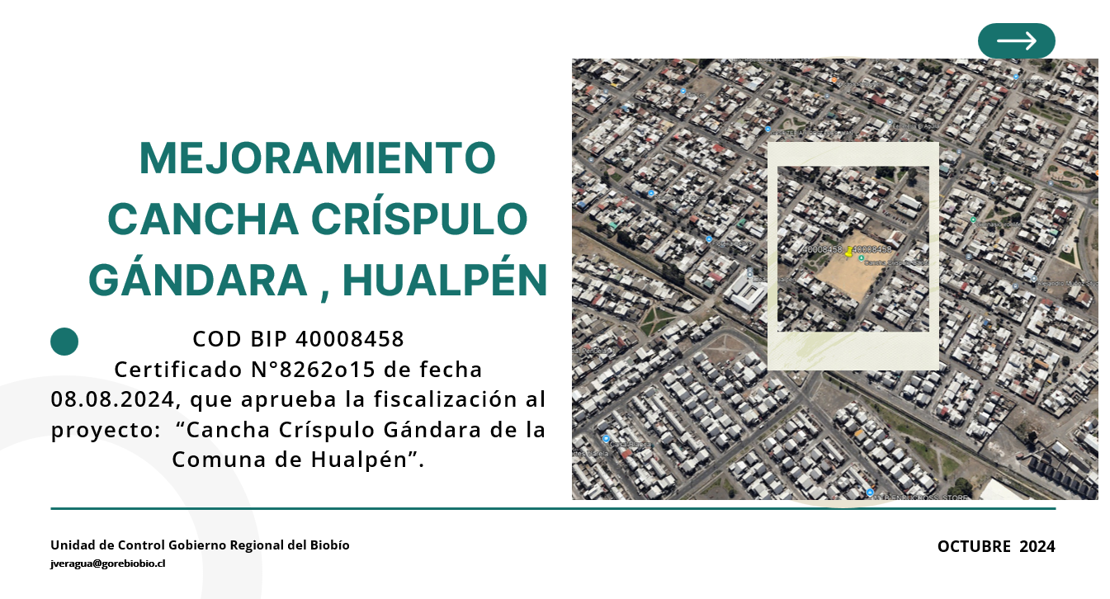
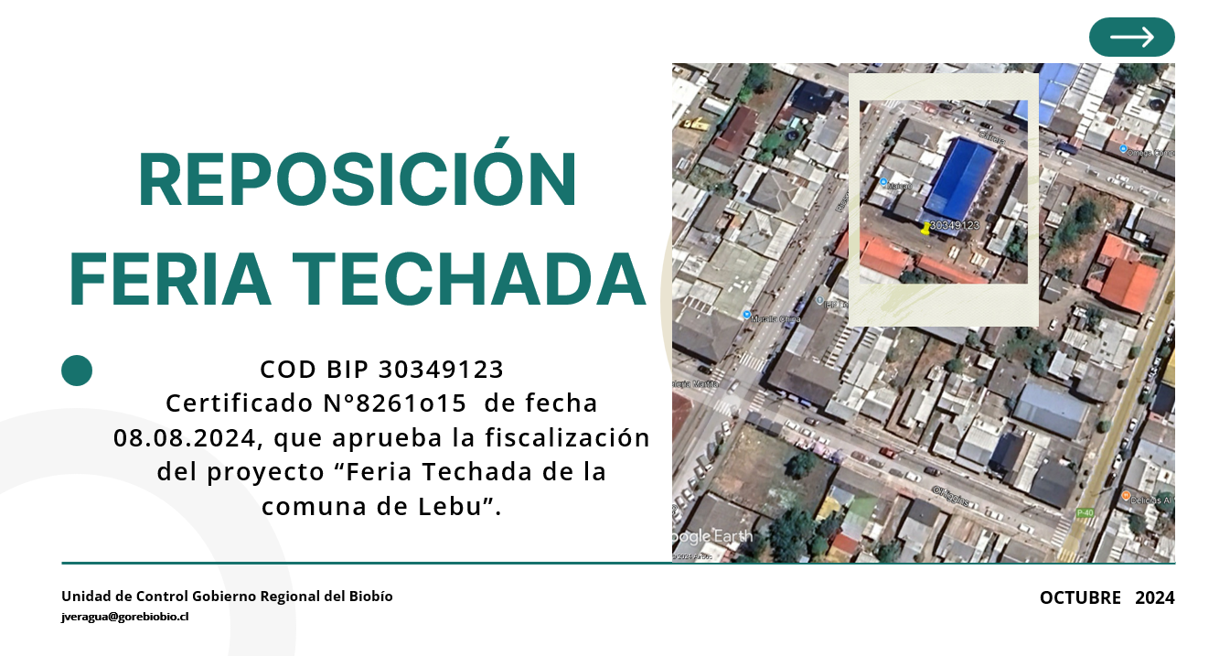
3 y 4
AUDITORÍA Y FISCALIZACIÓN 2024
Auditorías Terminadas
Aseguramiento a los estados financieros del servicio de bienestar.
Aseguramiento al proceso de licencias médicas, gestión de cobro y recuperación.
Auditoría al Proceso de Transferencias de Capital, subtítulo 3301 programa: Transferencia para el Desarrollo e Innovación Espacial del Biobío, código BIP 40046220-0, ejecutado por Fundación LEITAT Chile.
Aseguramiento al sistema de gestión de calidad 2024.
Subsidio al Sistema de Autogeneración de energía eléctrica Isla Mocha, comuna de Lebu.
Auditoría emergentes en ejecución:
Transferencia política regional para promover el bienestar Biobío vive sano, código BIP 40041370, ejecutado por Fundación Bonhomía.
Talleres para la prevención de Violencia de Género en el Biobío, código BIP 40041341-0, ONG Amaranta.
Fiscalizaciones a proyectos de inversión a solicitud del Consejo Regional

Slide 9
AUDITORÍA
Y
FISCALIZACIÓN
PLAN FISCALIZACIÓN DE INICIATIVAS DE INVERSIÓN 2024
Iniciativas con visita coordinada con la Comisión de Ética y Fiscalización:
Reposición del Cuartel de Bomberos, 3° Compañía, código BIP 40040087, comuna de Coronel.
Restauración y puesta en valor Fuerte de Santa Juana, código BIP 30409574, comuna de Santa Juana.
Reposición Escuela Especial F-51, código BIP 30078344, comuna de Tomé.
Reposición Biblioteca Pública, código BIP 40016760, comuna de Yumbel.
Iniciativas con visita pendiente:
Seguimiento a la iniciativa, Construcción de redes de Saneamiento Sanitario, código BIP 30068963, localidad de San Carlos Purén, comuna de Los Ángeles.
Construcción Saneamiento Sanitario de San Lorencito, código BIP 40058078, comuna de Quilleco.
4 Informes solicitados por el Consejo Regional
8 visitas a terreno coordinadas con la Comisión de Ética y Fiscalización
17 informes a iniciativas de inversión 2024

Slide 10
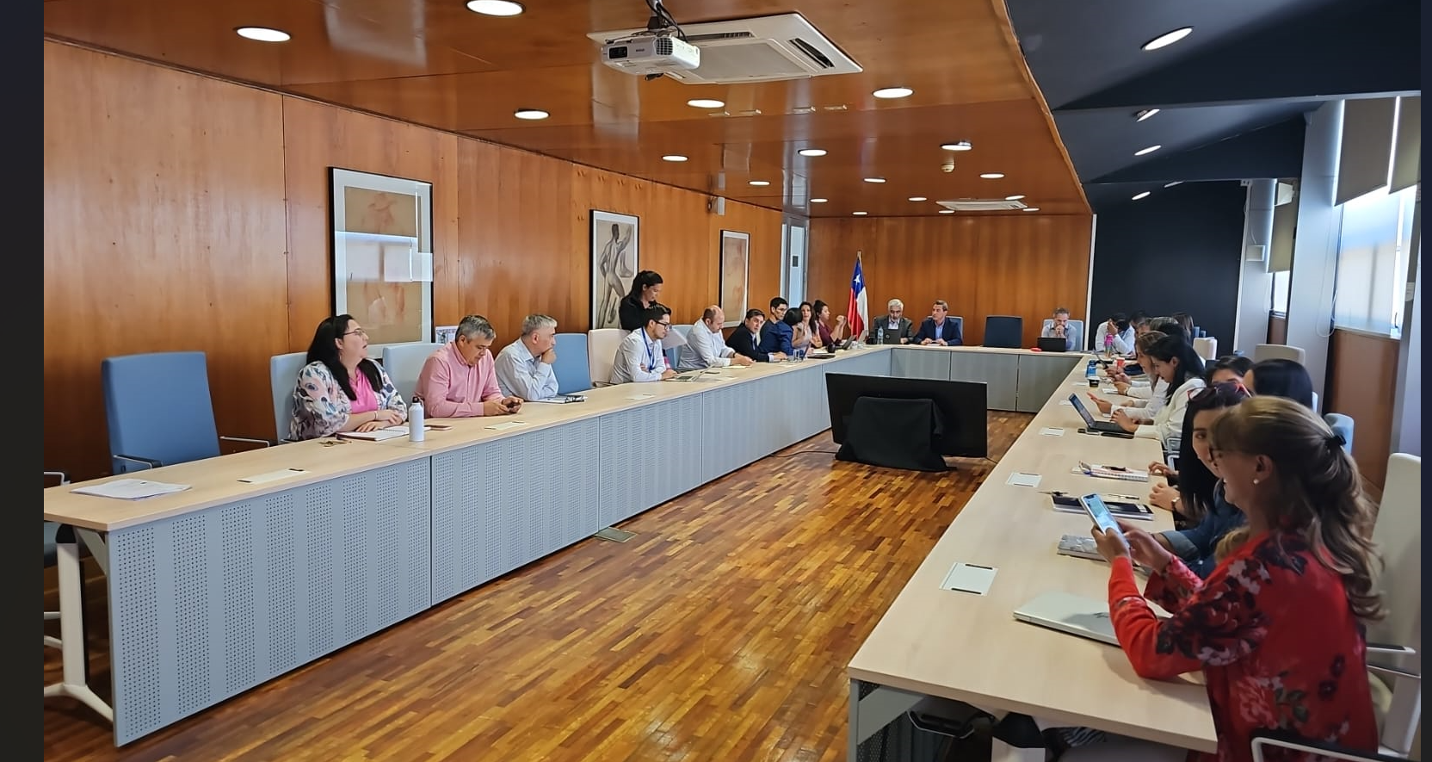
AUDITORÍA
Y
FISCALIZACIÓN
AUDITORÍA EXTERNA
El Consejo Regional del Biobío, mediante Certificado N°7549º14 del 27 de julio, “Aprueba la contratación de una Auditoria Externa en virtud del art.36 bis letra b) Ley N°19.175.
Adjudicación: 29.11.2023, resolución exenta N° 4309 del 29.11.2023.
Monto Adjudicado: $40.000.000.
Ofertas: 4.
Proveedor: Xlibrium, Cabello y Fuenzalida Consultores Asociados Ltda, UTP.
Alcance de la Auditoría: Transferencias de Capital 33-01, privados, años 2021-2023.
Total de días de ejecución: 213 días corridos.
Inicio formal del proceso de auditoría: 04.03.2024.
Contraparte Técnica GORE: Cristian Andrade Salgado.
Nos encontramos en la etapa de revisión por parte de la empresa auditora de las respuestas a las observaciones presentadas por el Gobierno Regional al preinforme, posterior a ello se entrega el informe final previa revisión de la Contratarte Técnica, lo cual debería quedar resuelto durante el mes de marzo de 2025 .

Slide 11
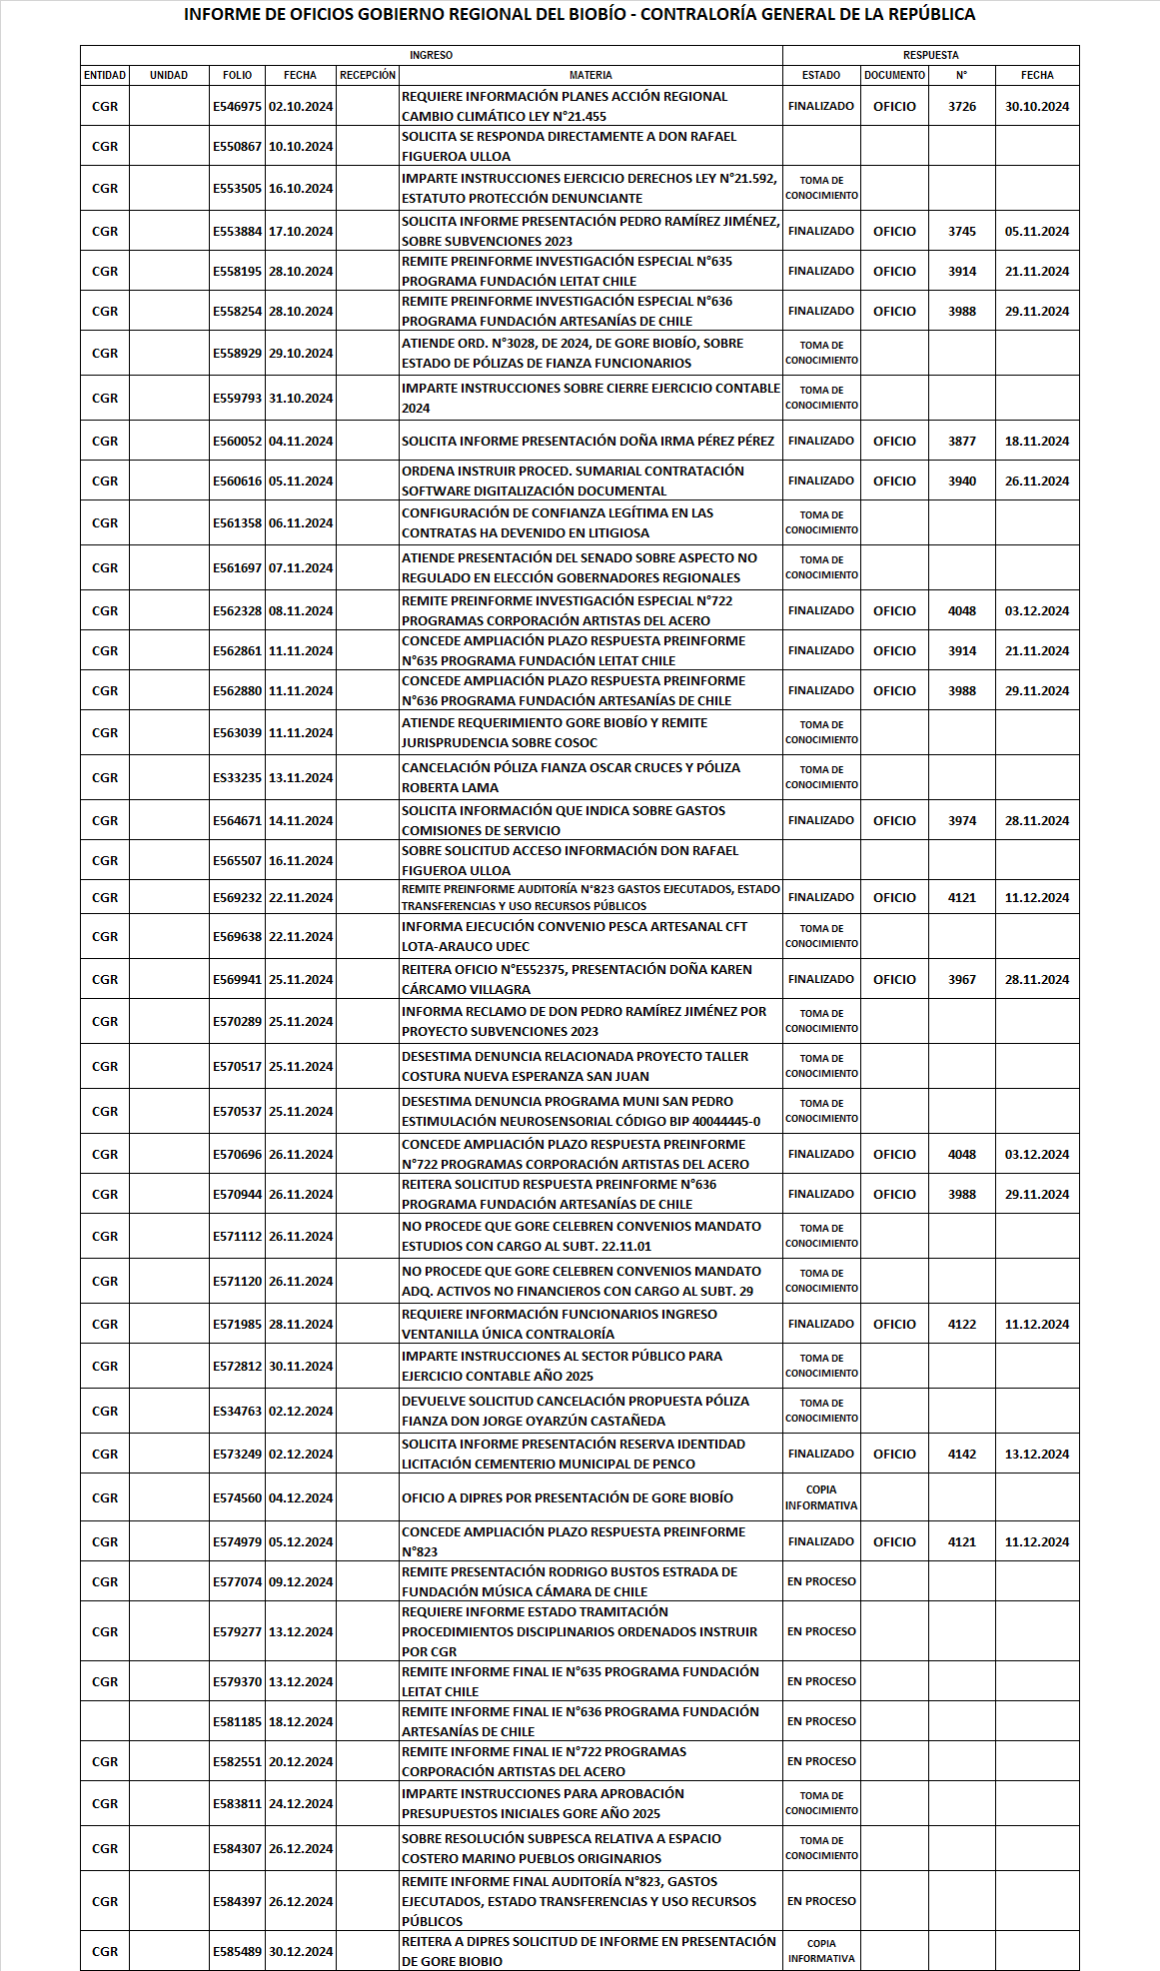
RESPUESTAS A REQUERIMIENTOS DE LA CONTRALORÍA REGIONAL DE LA REPÚBLICA
3 y 4
9 requerimientos en total.
5 requerimientos pendientes.
4 procesos de auditoría terminadas:
Remite Informe Final N°636, Programa Fundación Artesanías Chile.
Remite Informe Final N°635, Programa Fundación LEITAT Chile.(sumario)
Remite Informe Final N°722, Programa Fundación Artistas del Acero.
Remite Informe Final N° 823, sobre auditoría gastos, transferencias y uso de recursos públicos 2024.
Reparos por

Slide 12
RESPUESTAS A REQUERIMIENTOS DE LA CONTRALORÍA REGIONAL DE LA REPÚBLICA
3 y 4
9 requerimientos en total.
5 requerimientos pendientes.
4 procesos de auditoría en curso:
Remite Informe Final N°636, Programa Fundación Artesanías Chile.
Remite Informe Final N°635, Programa Fundación LEITAT Chile.
Remite Informe Final N°722, Programa Fundación Artistas del Acero.
Remite Informe Final N° 823, sobre auditoría gastos, transferencias y uso de recursos públicos 2024.

Slide 13
3 y 4
PROGRAMAS EN REVISIÓN POR PARTE DE LA CGR, SUBTÍTULO 3301, PRIVADOS

Slide 14
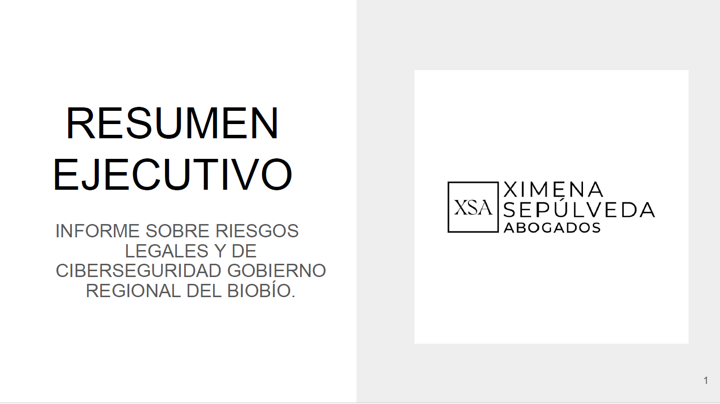
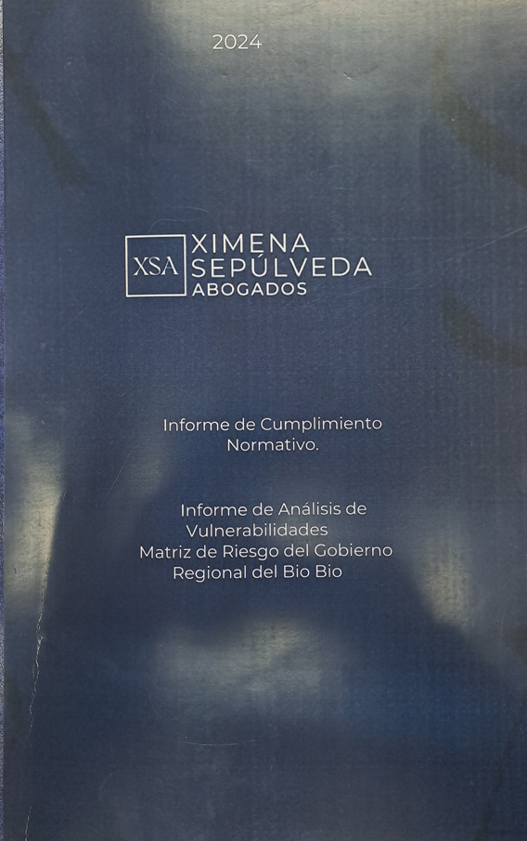
SISTEMA DE INTEGRIDAD EN LA GESTIÓN GORE
SISTEMA
DE INTEGRIDAD
Asesoría experta de doña Ximena Sepúlveda, abogada, Master Of Laws, especialista en derecho, tecnologías y Compliance, bajo seguimiento de la Unidad de Control.
Etapa 1(terminada):
Informe de riesgos legales.
Informe de análisis de vulnerabilidades.
Matriz de Riesgos Legales.
Matriz de Riesgos en Ciberseguridad.
Presentación de resultados.
Etapa 2(productos entregados para revisión GORE):
Modelo de integridad para el Gobierno Regional, que incluye:
Actualizar el código de ética institucional.
Establecer una política, manual y cláusulas para convenios sobre del sistema preventivo de lavado de activos, financiamiento del terrorismo y delitos funcionarios.
Establecer una política que regule los conflictos de intereses en el Gobierno Regional.

Slide 15
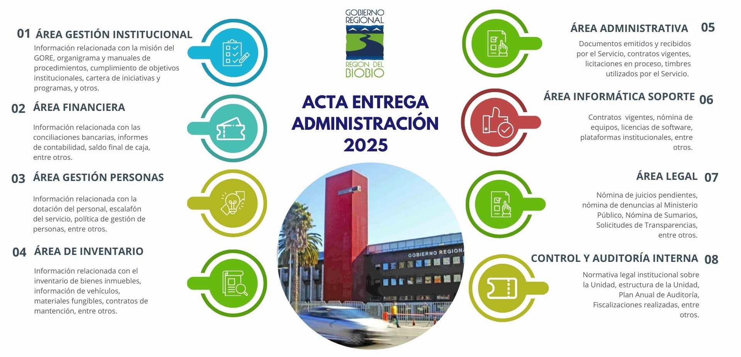
Proceso desarrollado por la Unidad de Control desde el mes de agosto de 2024.
Construcción de diseño, soporte y materias.
Más de 80 áreas de reporte de información.
Acta de Entrega con fecha de corte al 30.11.2024.
SISTEMA
DE INTEGRIDAD

Slide 16
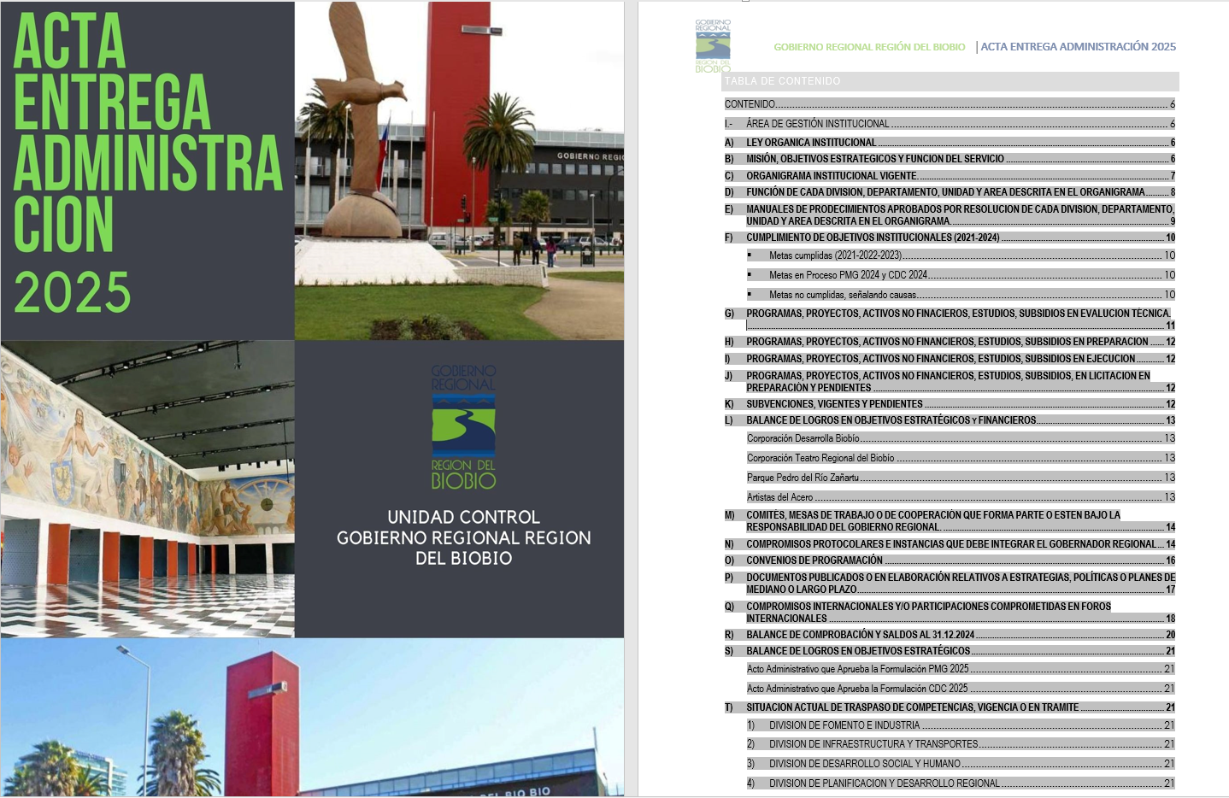
SISTEMA
DE INTEGRIDAD
Se facilita el ingreso al contenido del Acta a través de link directos en la tabla de contenido.

Slide 17
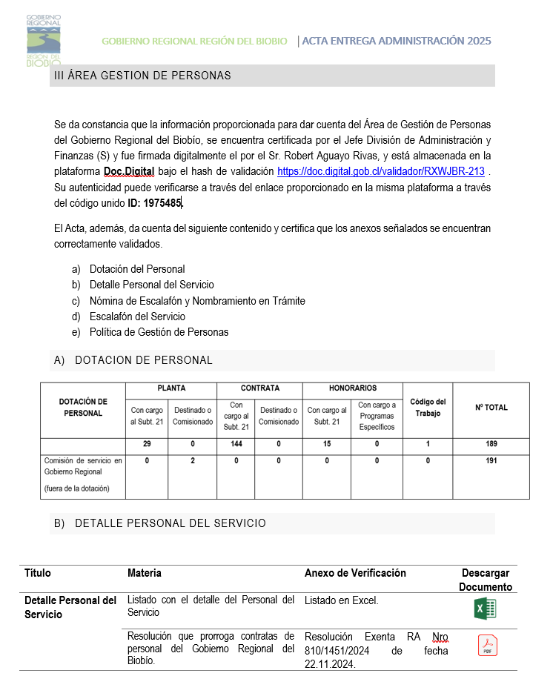
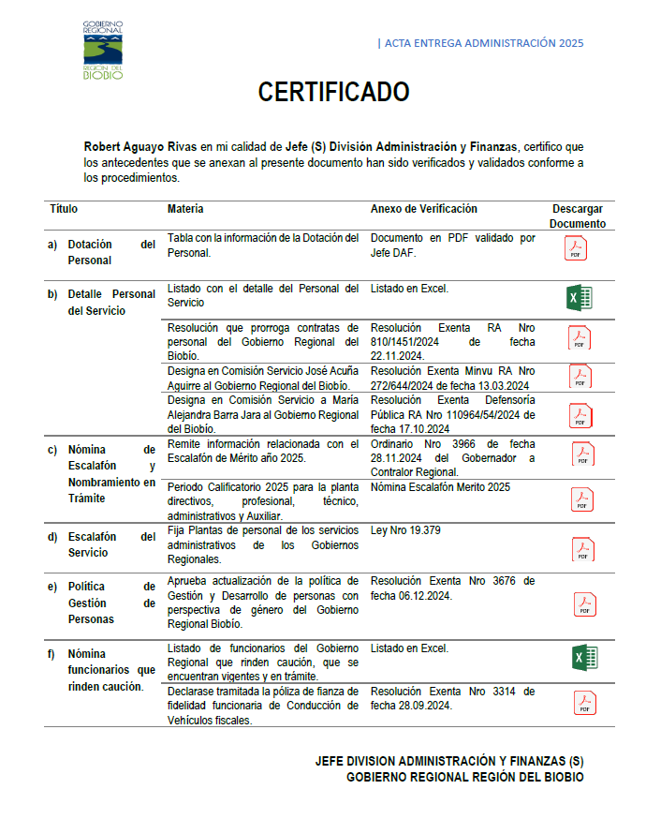
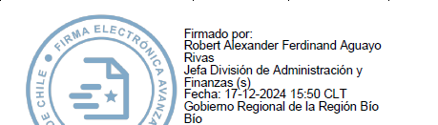
SISTEMA
DE INTEGRIDAD
La documentación presentada se encuentra validada con firma digital por los Jefes División.
Los antecedentes y anexos presentados pueden ser descargados directamente del Acta o desde los Certificados firmados por los Jefes de División, a través de los íconos de descarga.

Slide 18
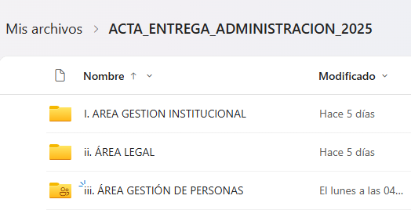
SISTEMA
DE INTEGRIDAD
Los documentos que respaldan el Acta a los cuales se accede a través de los íconos se encuentran en la plataforma de SharePoint del Gobierno Regional.

Slide 19
GESTIÓN INTERNA
Comisión de servicios del jefe de Control entre el 07 al 11 de octubre de 2024 por proceso de inducción del Jefe de Control de la Región de Los Ríos.
Reunión con Contralora Nacional el 26.11.2024.
Revisión sobre análisis de cuentas y conciliaciones bancarias.
Auditoría de validación sobre cada una de las metas comprometidas por los distintos equipos del Gobierno Regional para el Convenio de Desempeño Colectivo 2024.
Revisión de disponibilidad en efectivo, fondo fijo GORE.
Instancias de coordinación con las diferentes Divisiones para el diseño de procedimientos, auditoría, respuestas a Contraloría(Preinforme e Informe Final), control preventivo de legalidad, acta de entrega, entre otras.
Reuniones de coordinación con Contraloría Regional del Biobío (6).

Slide 20
GESTIÓN INTERNA
Análisis para presentación de glosas 2025.
Reitero de instrucciones para cumplimiento de procedimientos sobre conflicto de intereses a personal GORE, vía correo electrónico el 18.11.2024.
Participación en el proceso de inducción para Consejeros Regionales, 11.12.2024.
Presentación para Consejeros Regionales salientes, respecto a proceso de cierre sobre entrega de equipos, declaraciones de intereses y patrimonio, Lobby y rendiciones de cuentas.
Coordinación del SISREC al interior del servicio.
Fortalecimiento de competencias del equipo de la Unidad de Control: aprobación del Diplomado de Control de Gestión Estratégico, Universidad del Desarrollo, en coordinación con la academia SUBDERE (2 integrantes).

Slide 21
GRACIAS POR SU ATENCIÓN
www.goredelosrios.cl
VALDIVIA, 31 DE JULIO DE 2023
JUAN CARLOS VERAGUA SEGURA
JEFE UNIDAD DE CONTROL Y AUDITORÍA INTERNA

